Slide 1
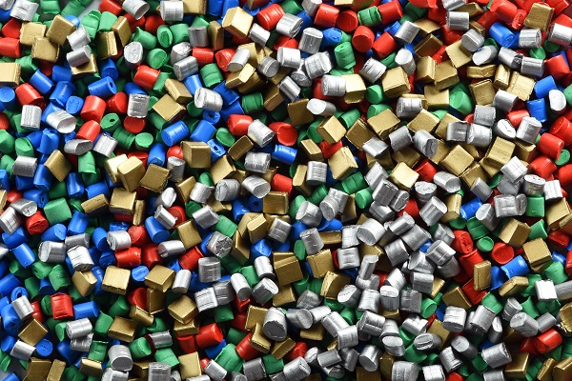
Ühekordselt kasutatava plasti mõju
Foto: google.com: https://images.app.goo.gl/3LWh5ScMaGNYKC1b6
Võtmesõnad : mikroplastik , BPA, ftalaat
Euroopa Komisjoni toetus käesoleva väljaande koostamisele ei tähenda selle sisu heakskiitmist, kuna see kajastab üksnes autorite seisukohti, ning komisjon ei vastuta selles sisalduva teabe võimaliku kasutamise eest.

Slide 2
Määratlused
Plast , plast - polümeermaterjal, millest moodustatakse tooteid, kui see on plast;
https://www.britannica.com/science/plastic
Esmased mikroplastid tekivad väikeste osakestena, mis võivad täita konkreetset funktsiooni;
https://education.nationalgeographic.org/resource/microplastics
Sekundaarsed mikroplastid pärinevad suuremate plastmasside lagunemisel.
https://education.nationalgeographic.org/resource/microplastics
BPA - bisfenool , üks plastiku A tootmisel kasutatavatest komponentidest.
https://www.sigmaaldrich.com/LT/en/product/aldrich/239658?gclid=Cj0KCQjw1vSZBhDuARIsAKZlijSPnXsS7P692Grlp169-rhbHhKJcUVJxFZbDwQL9oVUVLw5H4S0Vz8aAhHNEALw_wcB&gclsrc=aw.ds
Ftalaat - kahjulik plast, mida kasutatakse mänguasjade tootmisel.
https://eeb.org/toxictoys/

Slide 3
Õpiväljundid
Kasutades erinevaid allikaid, oskavad õpilased näidata mikroplasti mõju organismidele;
Nad kirjeldavad plastiku vajadust ja võimalusi;
Õpilased näitavad mikroplastide mõju organismile;
Nad pakuvad alternatiivi plasttoodetele.

Slide 4
Käsitletud roheline oskus (oskused)
Edasi mõtlev
Analüütilised oskused
Lean-tootmine
Hooldus- ja remondioskused
Reostuse vältimine
Ökodisain
Elutsükli haldamine
Mõju kvantifitseerimine
Jäätmekäitlus

Slide 5
Sissejuhatus
Mikroplastid on polümeeridest ja aktiivsetest lisaainetest koosnevad tahked plastosakesed.
Mikroplastid võivad tekkida iseeneslikult, kui suuremad plasttooted, näiteks autorehvid või sünteetilised tekstiilriided, kuluvad.
Mikroplasti saab ka eritellimusel valmistada ja lisada konkreetsel otstarbel valmistatud toodetele, näiteks koorivatele graanulitele näo- või kehakoorijates.
Mikroplastid, mida kasutatakse mitmesugustes toodetes, sealhulgas väetistes, taimekaitsevahendites, kosmeetikatoodetes, kodu- ja tööstuslike pesuvahendite, puhastusvahendite, värvide ning nafta- ja gaasitööstuses kasutatavate toodete valmistamiseks.
Mikroplasti kasutatakse ka spordiväljakute kunstliku katte täitematerjalina.
Hinnanguliselt kasutatakse ELis/EMPs igal aastal ligikaudu 145 000 tonni mikroplasti.

Slide 6
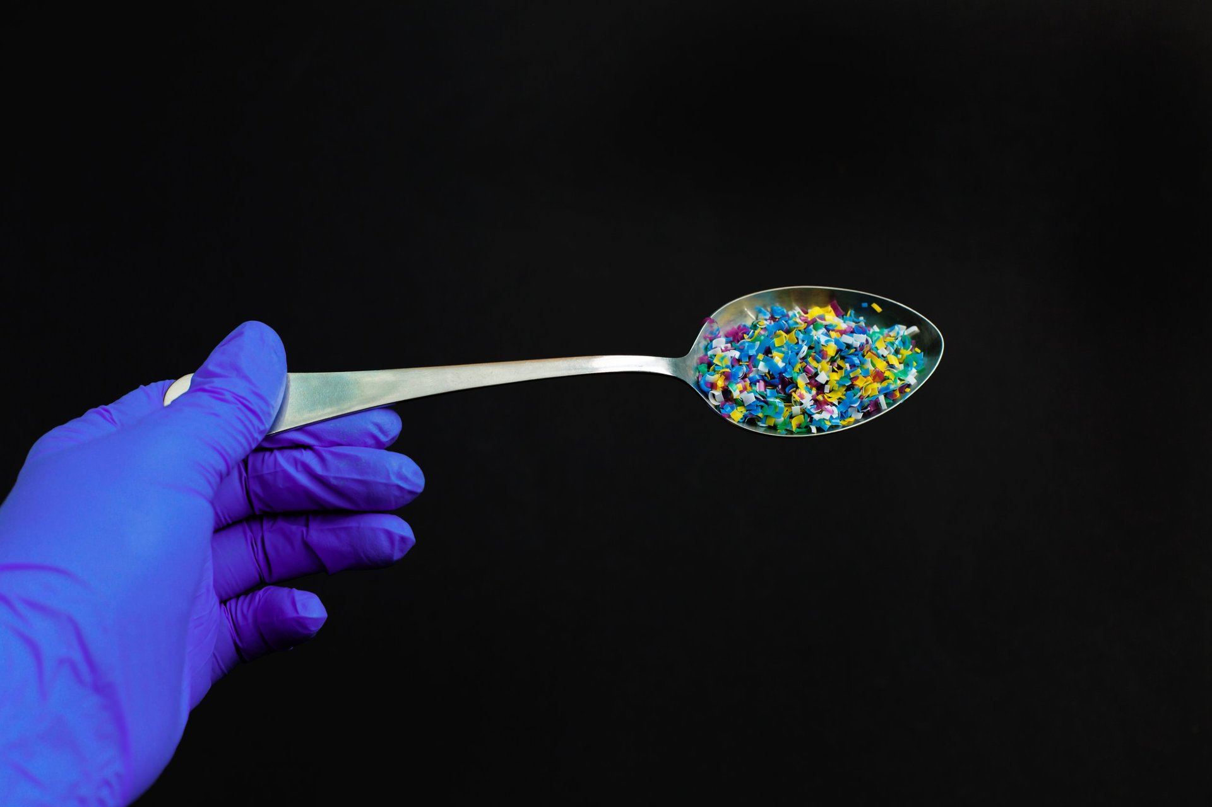
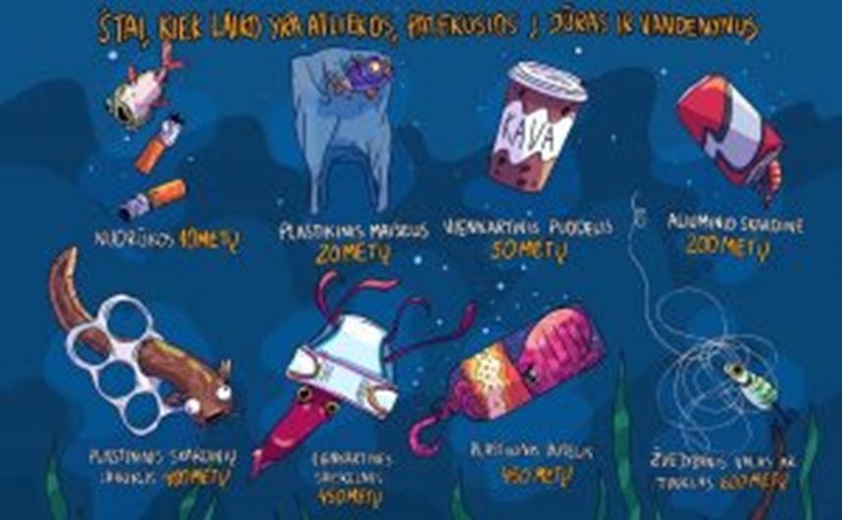
Foto: google.com: https://images.app.goo.gl/KWjzJ5HzWhsHPXgr8 Foto: google.com: https://images.app.goo.gl/Sf48idB7E2mDFQNX9
Sissejuhatus

Slide 7
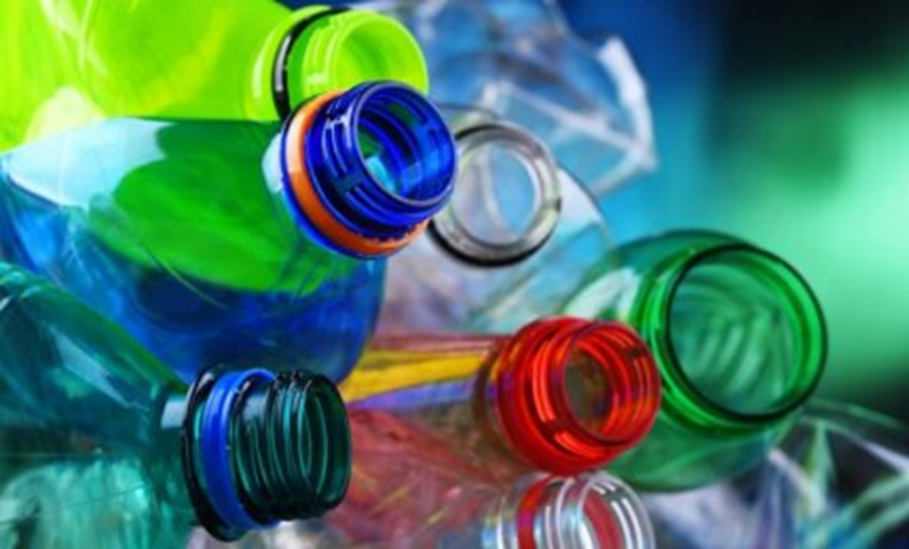
Sissejuhatus: Interaktiivne küsimus
Märkige õige vastus:
Kõik plastid lagunevad kiiresti;
Kogu plastik on mürgine;
Lagunev plastik on mürgine;
Lagunev plastik ei ole saastav.
Foto: google.com: https://images.app.goo.gl/MZPwMFHn5EXsuVFy6

Slide 8
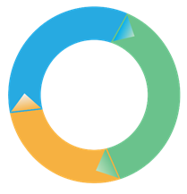
Sissejuhatus : Kasulikud lingid
mikroplasti , lagunemise mõju elusorganismidele
https://echa.europa.eu/lt/hot-topics/microplastics
bisfenool A organismidele
https://nmvrvi.lt/bisfenolio-a-itaka-zmoniu-sveikatai/ _ _ _
ftalaadid kehas
https:// lt.wikipedia.org/wiki/Plastikas
ELi otsused ja soovitused
https:// www.europarl.europa.eu/news/lt/headlines/society/20181116STO19217/tarsa-mikroplastiku-saltiniai-poveikis-ir-sprendimai
www.youtube.com/watch?v=49OJoTsZYO0

Slide 9
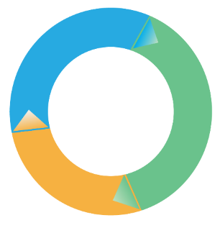
Sissejuhatus : kasulikud lingid
Ühekordselt kasutatavate plastide keskkonnamõju vähendamine
https://www.youtube.com/watch?v=PfAmozjYUBQ
Ühekordselt kasutatavad plastid ja asjade tõelise väärtuse avastamine
https://www.youtube.com/watch?v=y9n-DTARqSQ
Probleem ühekordselt kasutatava plastiga
https://www.youtube.com/watch?v=heLLljcmmNo
Probleem plastiga
https://www.youtube.com/watch?v=526gMLHDVLg

Slide 10
Teema 1: Plastide klassifikatsioon ja kasutamine
Esmased mikroplastid satuvad keskkonda otse.
Sekundaarsed mikroplastid tekivad suuremate plastmasside lagunemisel.
Plasti kasutatakse laialdaselt tänu tooraine odavusele, headele omadustele ja lihtsale tootekujundusele.
Plastide välimus, omadused ja töötlemisomadused võimaldavad luua erineva kuju ja viimistlusega tooteid.
Plastid asendavad metallid autotööstuses, kodumasinate ja kosmosetööstuses ning muudes tööstusharudes.
Poorsed plastid isoleerivad hästi soojust ja heli.
Mõnda plastikut kasutatakse elundiproteeside, kirurgiliste õmbluste ja liimide valmistamiseks.

Slide 11
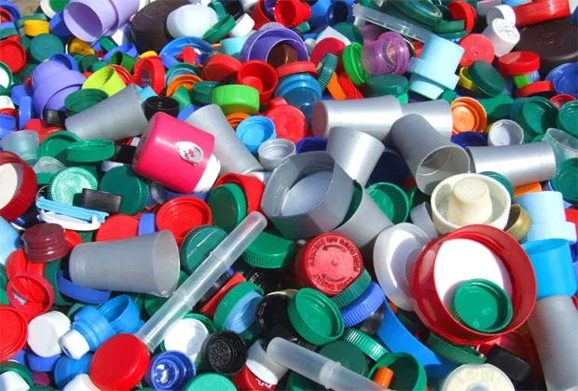
Teema 2: Bisfenool A
tööstuskemikaal, mida kasutatakse tehismaterjalide ja tehisvaigu tootmiseks;
mida leidub erinevate toiduainete säilitamiseks või muul viisil kasutamiseks mõeldud plasttoodetes (beebipudelid, tassid, plastkonteinerid, konservikarpide sisemine kiht );
Toimib hormoonina (östrogeen)
Foto: google.com:https://images.app.goo.gl/yYF4wvZPKujN5smV8

Slide 12
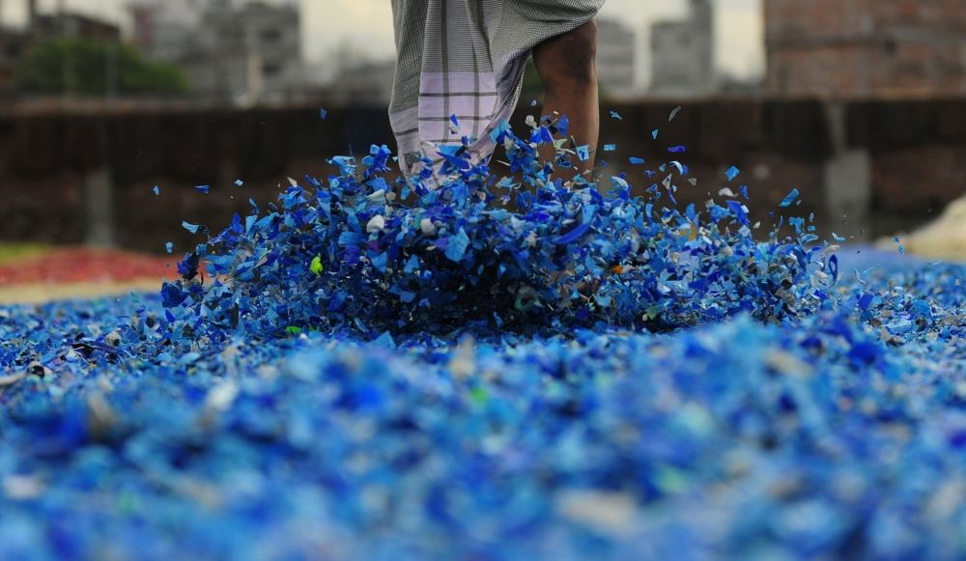
Teema 2: Bisfenool A: küsimused järelemõtlemiseks
Foto: google.com: https://images.app.goo.gl/nzFLdHyDCVJX8kou6

Slide 13
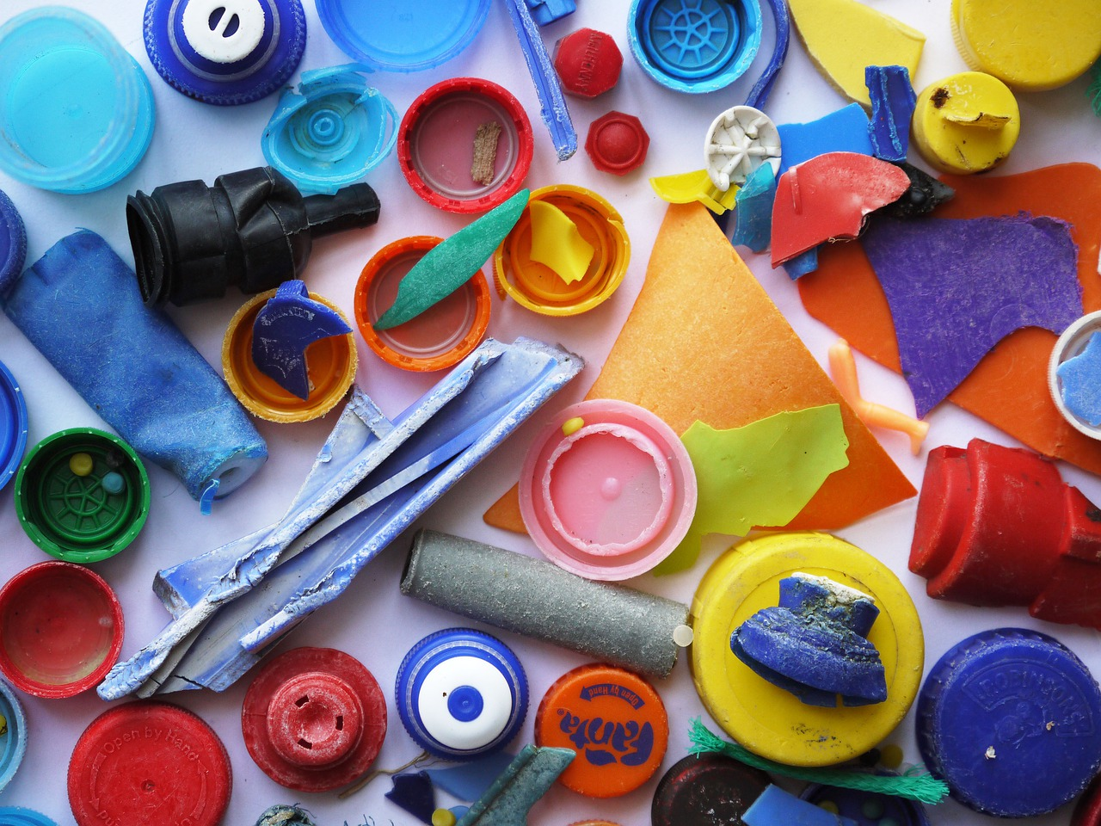
Teema 3: Ftalaat
Kasutatakse mänguasjade valmistamiseks
Väga kahjulik lagunemisel
ELis keelatud
Foto: google.com: https://images.app.goo.gl/LBN3G3bTK4sVLe287

Slide 14
Igapäevased harjumused, mis on seotud
Võimalikud alternatiivid ühekordselt kasutatavale plastile:
Ühekordsed kõrred. Need võivad olla paberist, bambusest või ilma nendeta;
Veepudelid. Võite kasutada korduvkasutatavaid nõusid - joogiklaase, tassid.
Ostukotid. Võib kasutada erinevatest materjalidest valmistatud korduvkasutatavaid kotte.
Tassid kohvi. Võib kasutada korduvkasutatavaid tassid.
Laste mänguasjad. Soovitatav on osta orgaanilistest materjalidest mänguasju.

Slide 15
Kokkuvõte
Alternatiivsete materjalide - paber, tekstiil - valimisel võib tarbida suures koguses vett ja raiuda metsi.
Kõige tähtsam on püüelda iga toote mitmekordse kasutamise poole. Jätkusuutlik valik oleks valida mitte ainult mahepõllumajanduslikult kasvatatud toorainet, vaid ka aidata kaasa ressursside säästmisele.
Me peame muutma oma mõtlemist ja suhtumist tarbimisse.
Mitte plastikust, mis peaks olema keskkonnasõbralik, vaid inimesest.
Plastil on ainulaadsed omadused, me saame seda pikka aega kasutada ja taaskasutada.
See on materjal, mida tuleb väärtustada ja säilitada.

